Slide 1
Klaster rešenja sql server
Sistemi za upravljanje bazama podataka
Natalija Mitić 1046

Slide 2
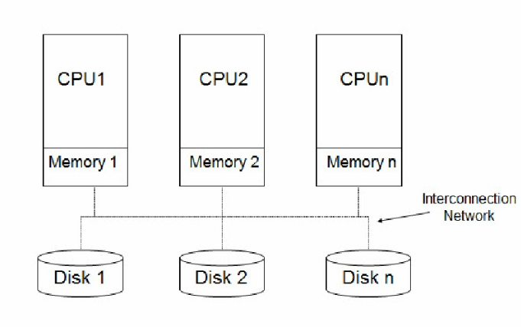
Klasterovanje baze podataka
Razlozi za klasterovanje
Data redundancy
Load balancing
High availibility
Monitoring and automation

Slide 3
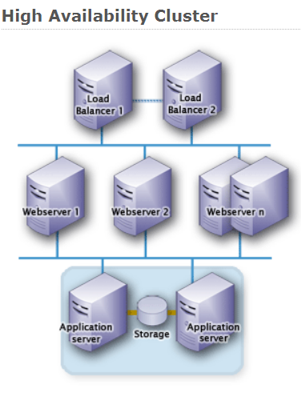
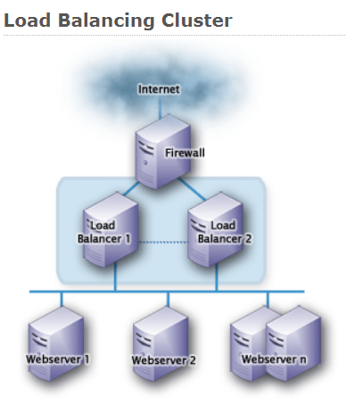
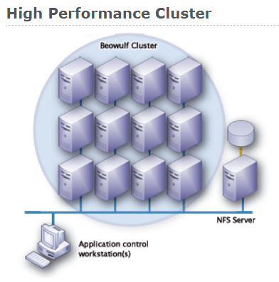
Tipovi klastera
Failover klaster
(velika dostupnost)
Visoke performanse
Balansiranje opterećenja

Slide 4
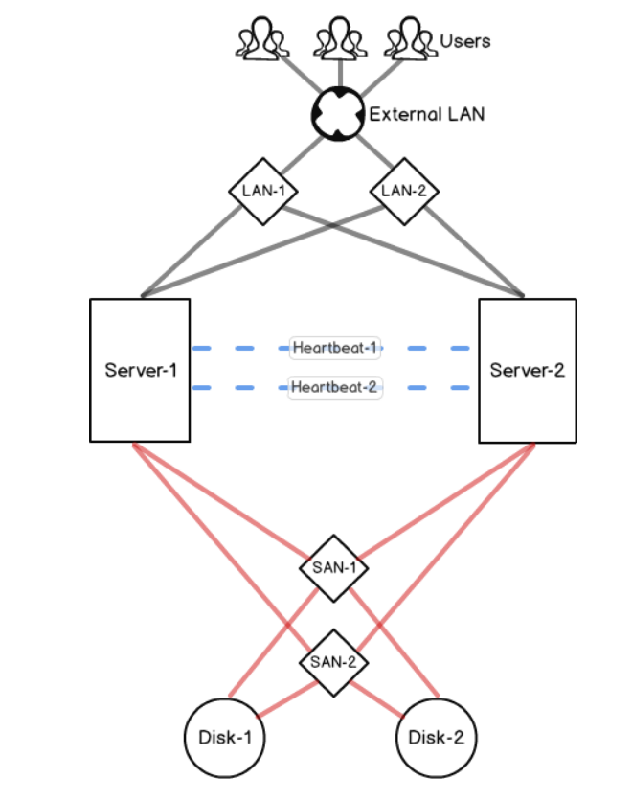
SQL Server
SQL Server klaster
Windows klaster
Grupa resursa
Zajedničko skladište
Jedinstvena tačka za povezivanje na klaster

Slide 5
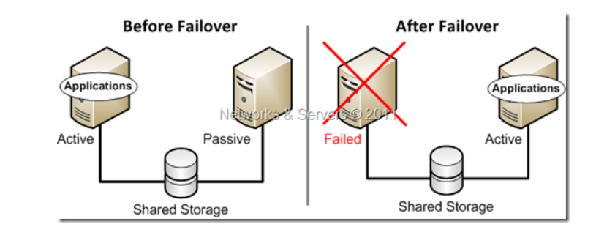
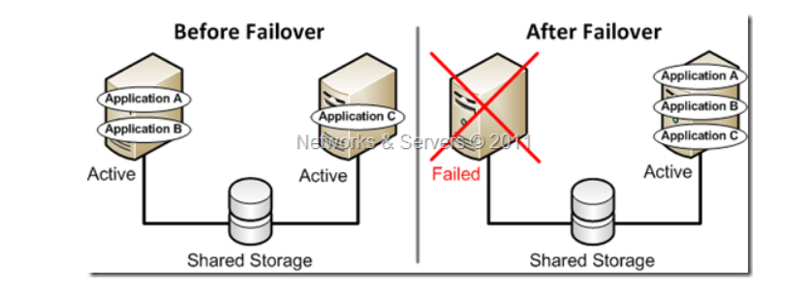
Šta klasterovanje obuhvata?
Šta klasterovanje ne obuhvata?
Konfiguracija klastera
Active/Passive
Active/Active

Slide 6
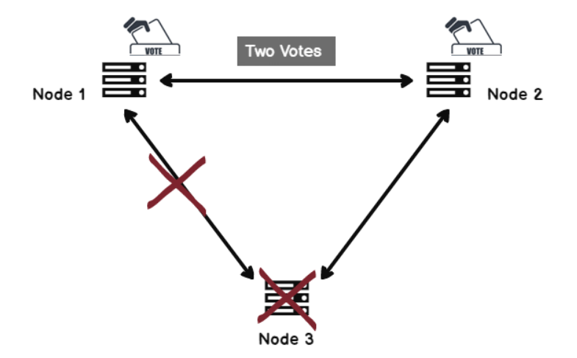
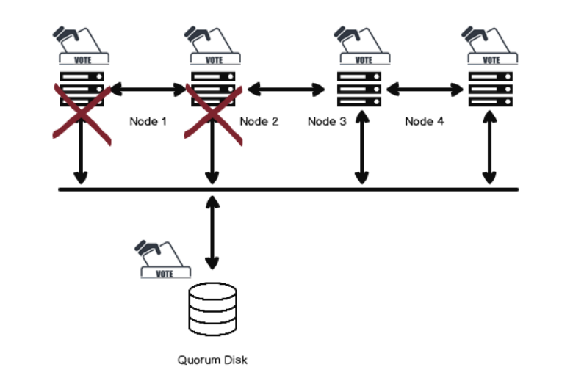
Kvorum
Node Majority
Node and Disk Majority

Slide 7
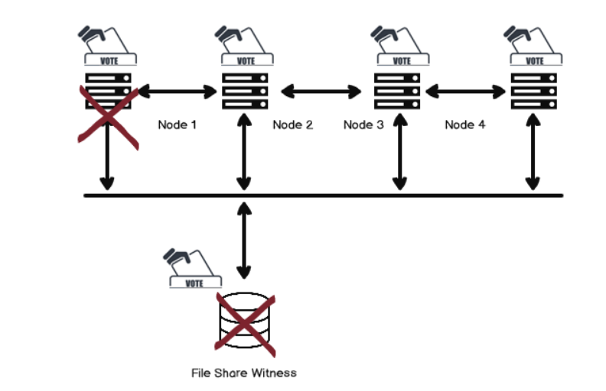
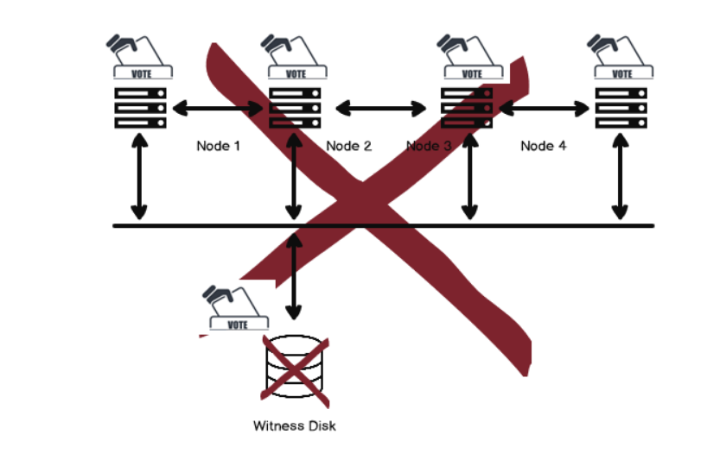
Node and File Share Majority
No Majority

Slide 8
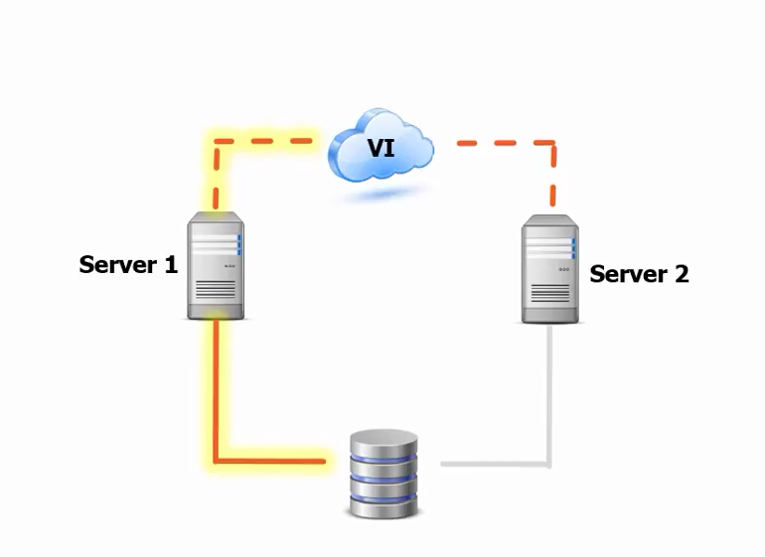
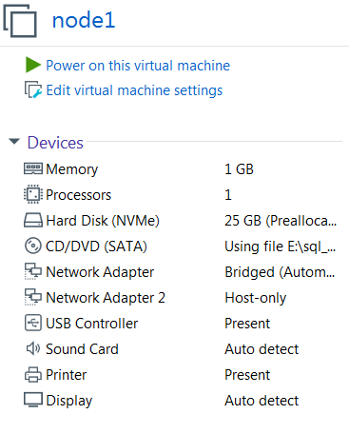

Kreiranje klastera
VMware workstation

Slide 9
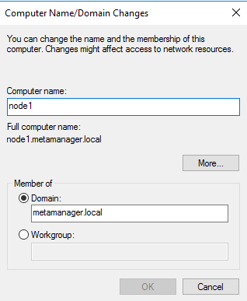
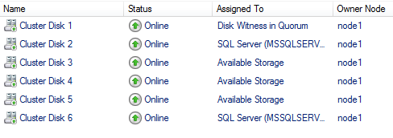

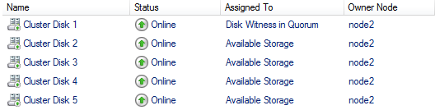
Dodavanje čvorova domenu
Kreiranje iSCSI diskova
Kreiranje Windows klastera

Slide 10
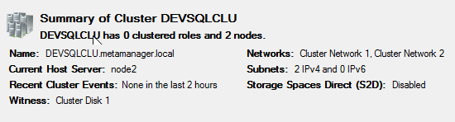

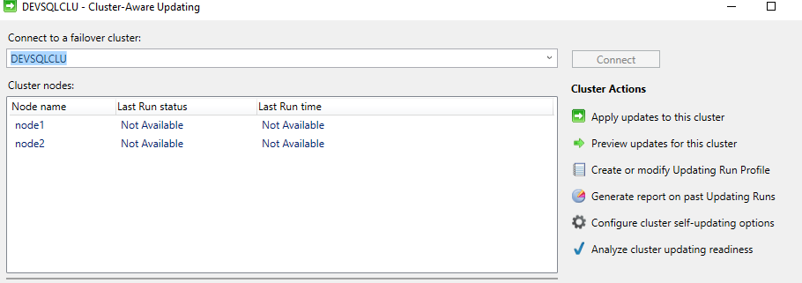
Jedan čvor je vlasnik klastera
Prebacivanje resursa
Cluster aware opcija

Slide 11
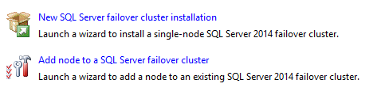
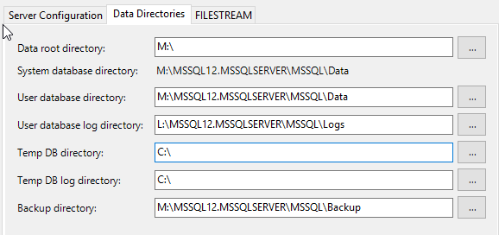
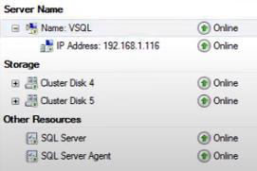
Instaliranje SQL Server klastera

Slide 12
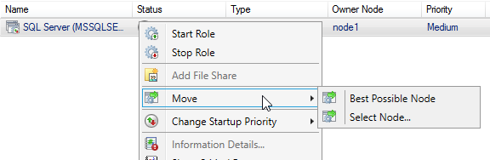
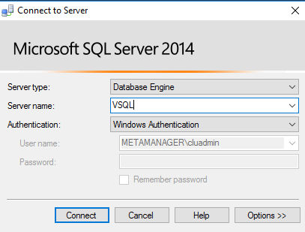
Prebacivanje grupe resursa
Povezivanje sa klasterom

Slide 13


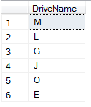
SELECT @@SERVERNAME AS ServerName
SELECT * FROM sys.dm_io_cluster_shared_drives
SELECT * FROM sys.dm_os_cluster_nodes

Slide 14
Hvala na pažnji!

